Slide 1
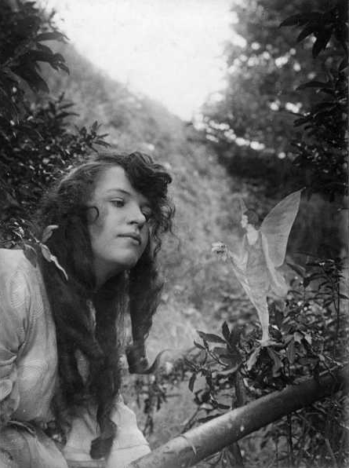
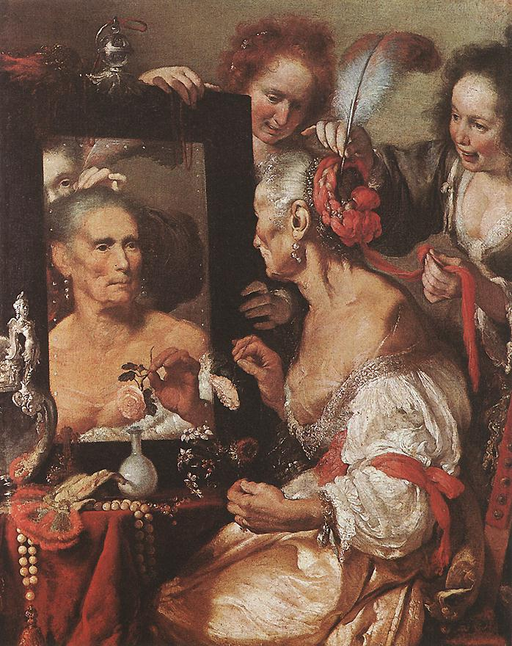
„Pravdivý obraz“
Otisk skutečnosti v malířství a sochařství
Elsie Wright a Frances Griffiths, Víla podává Iris květiny, 1920
Bernardo Strozzi, Stará žena před zrcadlem, cca 1615

Slide 2
1. Teorie mimesis
Řec. mimesis, lat. imitatio (nápodoba).
Mimesis může odkazovat k jakémukoli jsoucnu z reálného světa, nebo k jsoucnu postulovanému či imaginárnímu. Již před Platónem byl zdůrazňován reprezentační aspekt mimeze.
Kořen slova: mimos
mimesthai – imitace, reprezentace, portrétování
mimos, mimetes – osoby, které imitují nebo reprezentují
mimema – výsledek mimetického jednání
mimetikos – subjekt imitace
Koncepty mimesis podle Platóna, Aristotela a Plotína.
V 18. stol., po ustavení estetiky jako samostatné disciplíny Alexandrem Gottliebem Baumgartnerem, ztratily váhu, ale i později se k nim mnozí teoretici vraceli.

Slide 3
2. Zobrazení a obraz
(K hermeneutice malířství)
odlišení zobrazení / obraz
zobrazení: jeho cílem je vizuální substituce skuteč-nosti nebo věci, která se nachází mimo obraz (vizuální „simulace“)
obraz je zjevným uchopením a předvedením zobra-zované skutečnosti před naším pohledem; H. G. Gadamer, Pravda a metoda: „...obraz uplatňuje své vlastní bytí, aby nechal vystoupit zobrazené“
Mojmír Horyna, Umělecké dílo jako rozvrh. In: Dějiny umění v české společ-nosti. Praha 2004, s. 82.

Slide 4
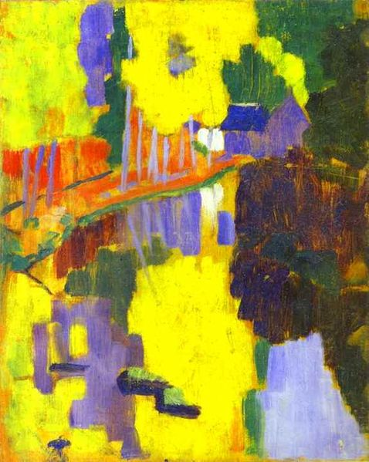
Cesta k abstrakci: autonomní obraz?
Je třeba si uvědomit, že obraz dříve než představuje koně, bitvu, nahou ženu, nebo jinou anekdotu, je ve své podstatě plocha pokrytá barvami uspořádaná podle určitého pořádku.
(Maurice Denis, Théories)
Paul Sérusier, Talisman, 1888
skupina Nabis

Slide 5
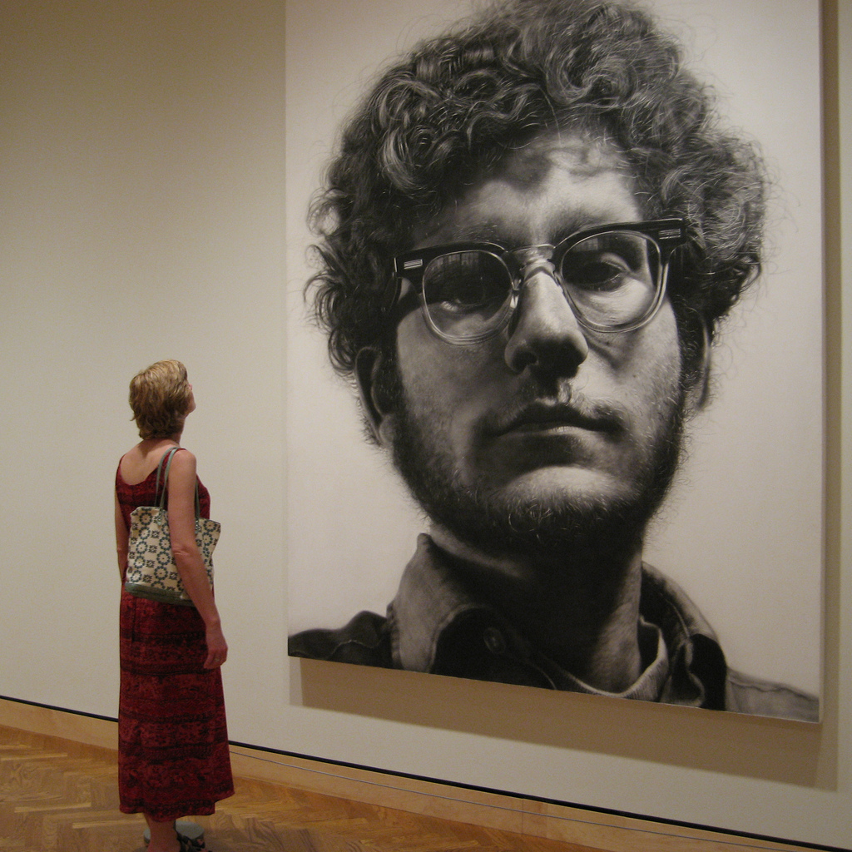
Nic než skutečnost
4. „Nic než skutečnost...“
Verismus, ilusionismus, naturalismus a realismus v malířství 19. a 20. stol.

Slide 6
Mimeze předmětného
Verismus: lat. verus = pravda, snaha zobrazovat skutečnost takovou jaká je, v surovém stavu, s jejími zdánlivě bezvýz-namnými detaily, ve vší její hrubosti a nízkosti... snaha o dokumentárnost se spíše pesimistickým pohledem na svět
Iluze: lat. ludere = hrát, zahrávat si, podvádět, klamat, před-stava nebo vjem neshodující se skutečností; využití – ve výtvarném umění, např. trompe-l'œil; v divadle, které pro-střednictvím aristotelovské mimesis vytváří diegézní svět
Diegéze: vnitřní svět díla reflektující vnější realitu nebo čistě imaginární svět, který nám autor prostřednictvím svého artefaktu předkládá v určitém výseku (termín zaveden 1950 pro analýzu filmu)
Naturalismus: snaha co nejvěrněji reprodukovat skuteč-nost, podobně jako realismus
Zdroj: E. Souriau, Encyklopedie estetiky. Praha 1994.

Slide 7
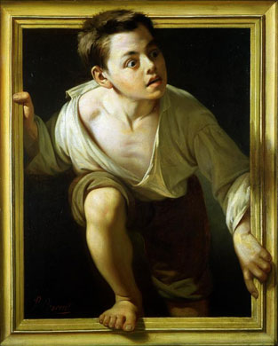
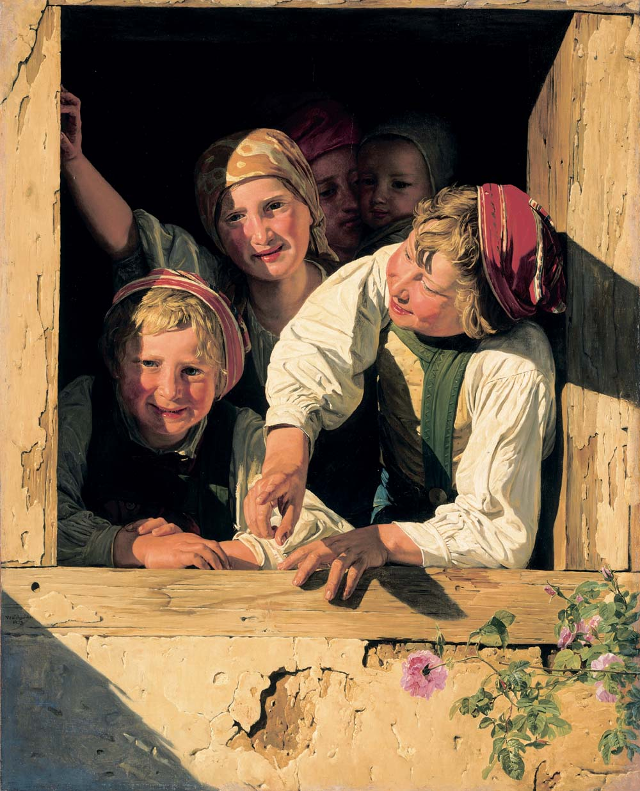
Trompe-l'œil a historická malba /další snímek/
Pere Borrell del Caso, 1874 Ferdinand Georg Waldmüller, 1853

Slide 8
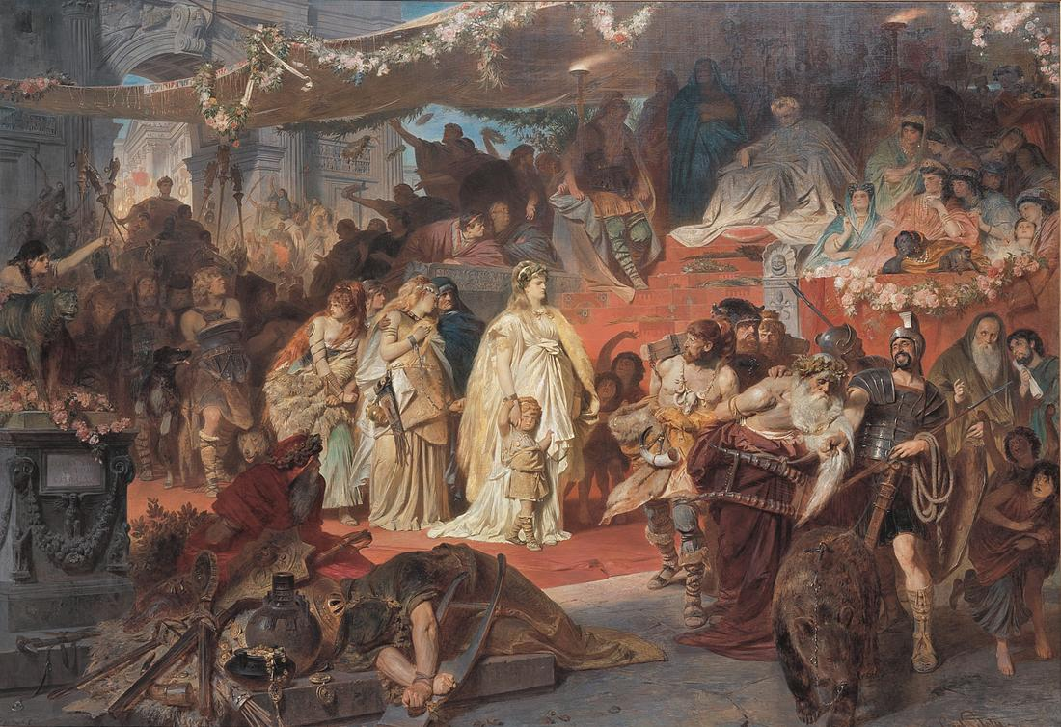
Karl von Piloty, Thusnelda v triumfálním průvodu Germanica, 1869-1873 (490 x 710 cm)
Obraz díky své velikosti a dokonalosti iluzivních malířských prostředků vytváří „ambiente“ vtahující diváka do imaginární evokace historie.

Slide 9
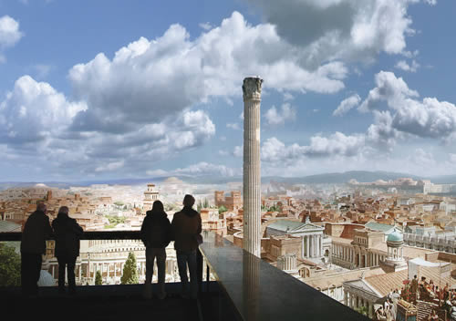
Malovaná panoramata
Yadegar Asisi, Řím CCCXII, Lipsko, Gasometer, 2003-2005

Slide 10
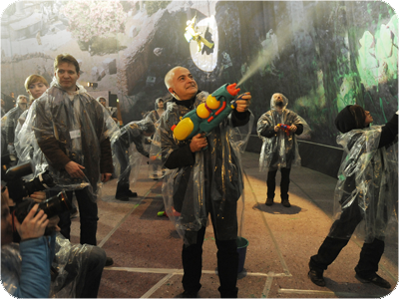
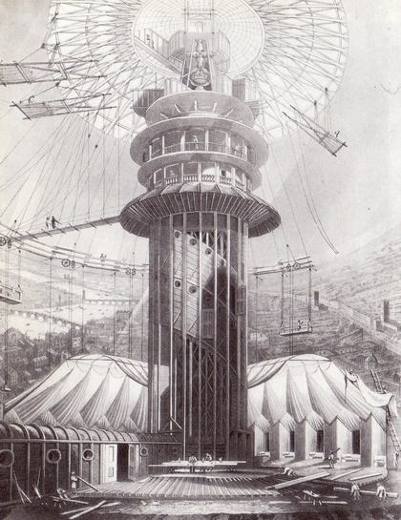
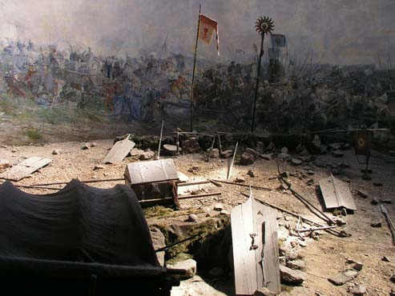
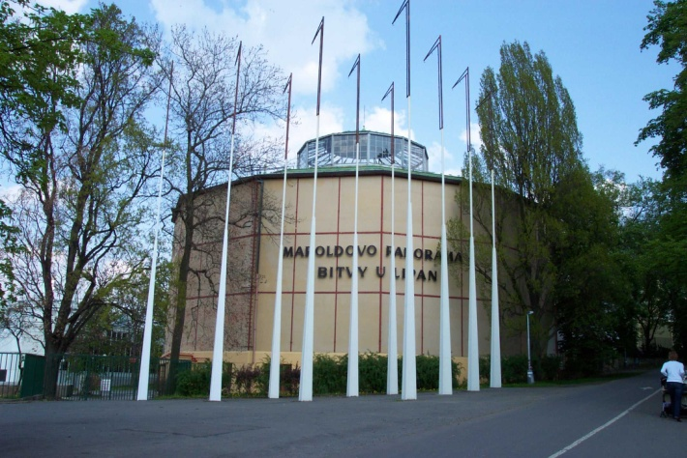
Y. Asisi, finissage, 2009 Londýnské Colosseum, 1826
Luděk Marold a kol., panorama bitvy u Lipan (1898) v pražské Stromovce

Slide 11
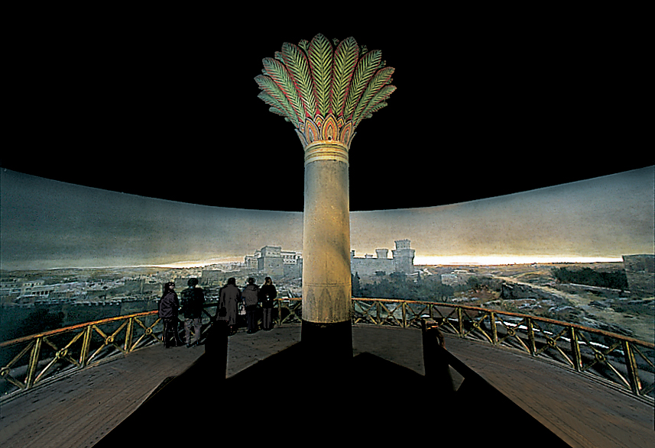
Jeruzalémské panorama Ukřižování Krista, Altötting
Gebhard Fugel, 1903

Slide 12
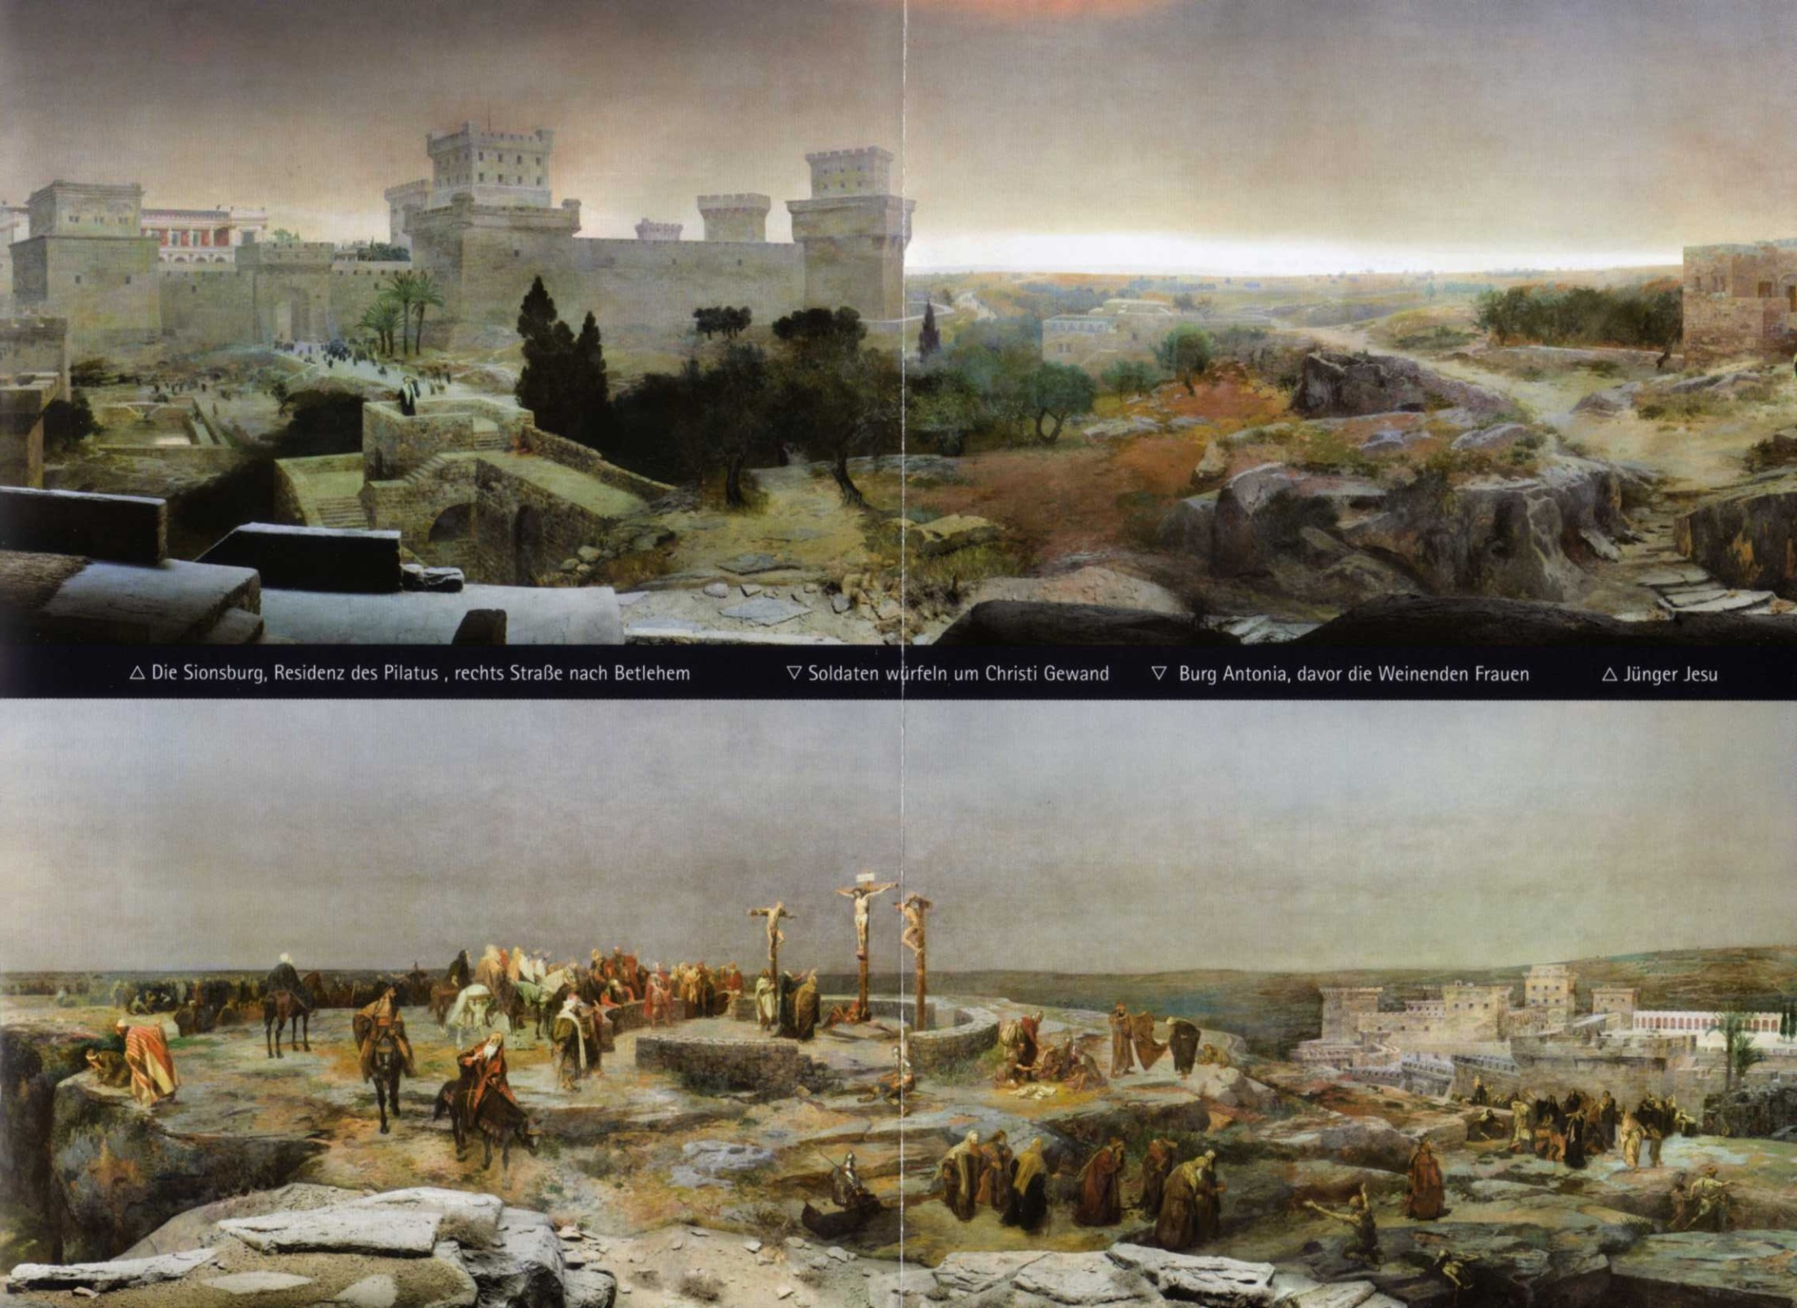

Slide 13
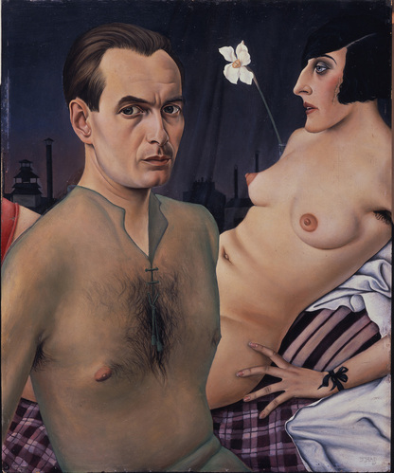
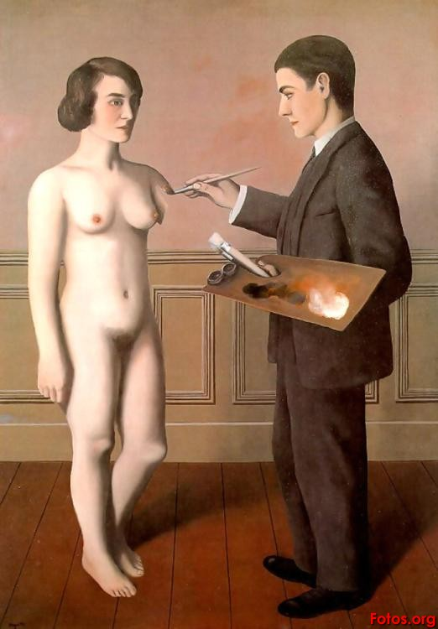
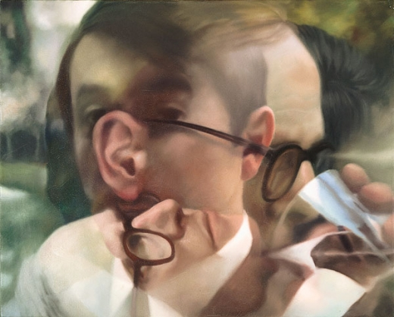
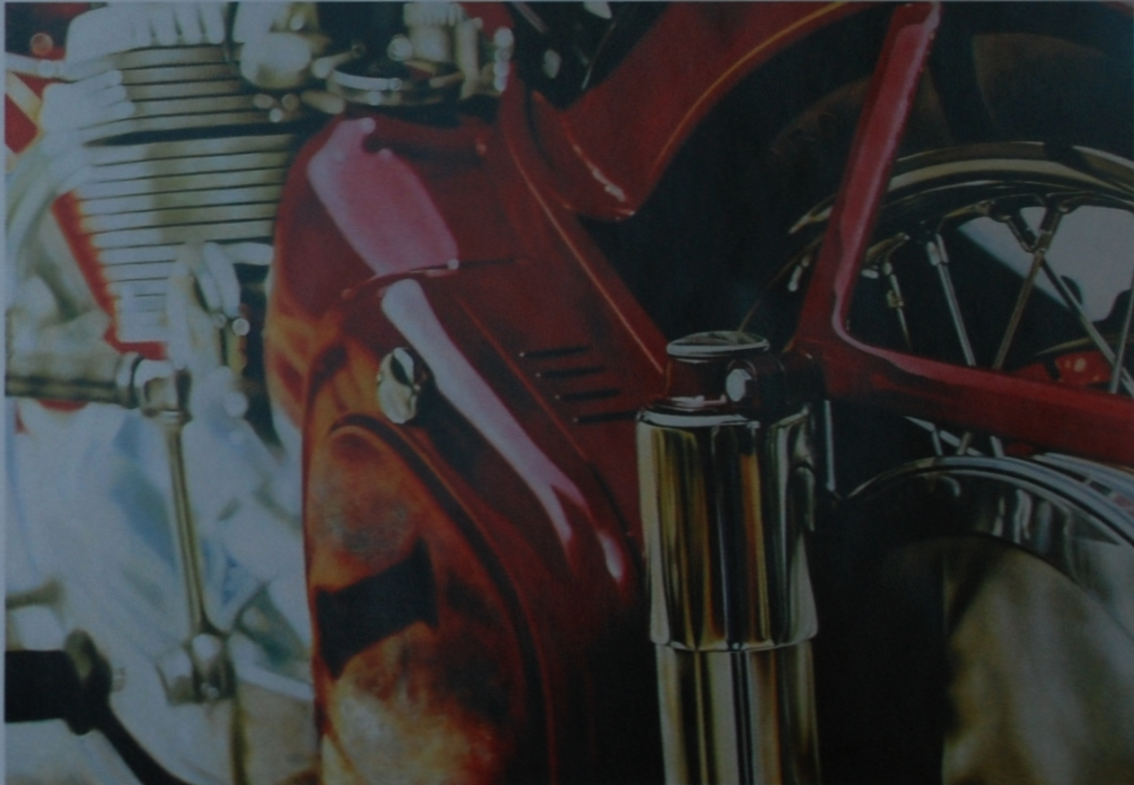

Veristické postupy v malířství 20. století
Christian Schad, 1927 René Magritte, 1928 Gerhard Richter, 1975
Akademismus
Nová věcnost / magický realismus (Max Beckmann, Otto Dix, Georg Grosz, Christian Schad)
Surrealismus (Max Ernst, Salvador Dalí, René Magritte)
Oficiální umění nacismu a komunismu (socialistický realismus)
Pop art, fotorealismus, hyperrealismus

Slide 14
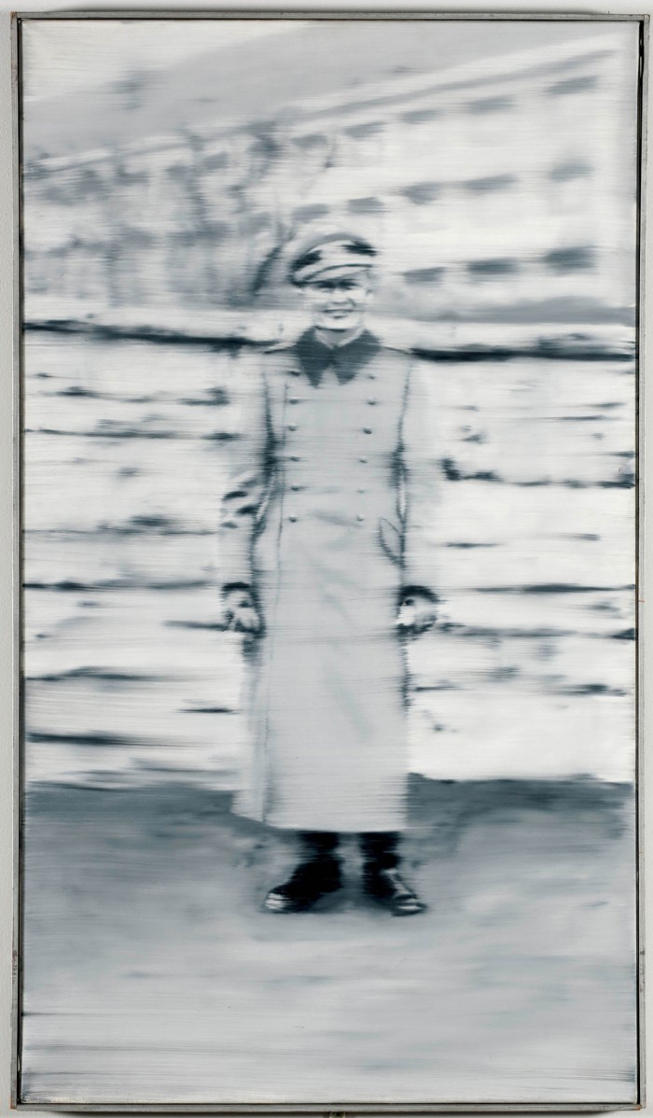
Gerhard Richter,
Strýček Rudi, 1965

Slide 15
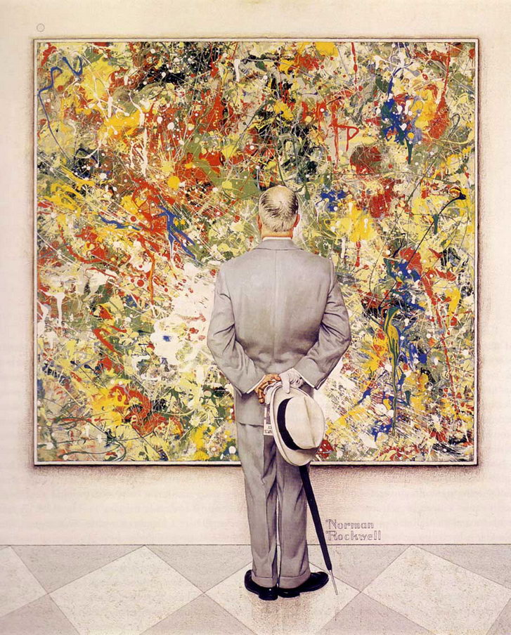
Norman Rockwell
Znalec, 1962
Konfrontace zpodobeného díla amerického abstraktního expresionismu a realistické malby autora

Slide 16
5. Médium – obraz – tělo podle Bild-Anthropologie H. Beltinga
Pojem média, formy zprostředkování, se projevuje v kontextu těla. V médiu obrazů leží dvojitý vztah k tělu. V prvním smyslu se tělesná analogie projevuje tím, že přenášející média pojí-máme jako symbolická nebo virtuální těla obrazů. V druhém smyslu tím, že média se vpisují do našeho tělesného vnímání a mění je. Řídí naši tělesnou zkušenost skrze akt pozorování v míře, v níž na jejich modelu vykonáváme vlastní vnímání, stejně jako zvnějšnění našich těl. Platí to také pro elektronická média, přestože vykonávají odtělesnění obrazů.
Protože obraz nemá tělo, potřebuje médium, do kterého se vtělí. Když sledujeme kultury až po nejstarší pohřební kulty, pak tu vidíme sociální praxi, dát jim v kameni nebo hlíně trvalé médium, které nahradí rozpadlá těla mrtvých.

Slide 17
Chápání médií
Marshall Mc Luhan rozuměl médiím především jako rozšíření našich tělesných orgánů, a takto posuzoval i pokrok techno-logií. Když chápal média jako protézy těla, které zlepšují náš přístup k času a prostoru, tak mluvil o médiích těla.
Dějiny umění: média - druhy a materiály, v nichž se umělci vyjadřují, tedy média umění.
Belting: médium obrazu. Pojem těla jako vnímajícího i zobra-zovaného subjektu se stává měřítkem a zárukou vztahu k realitě.
Týž: „Ke krizi analogie přispěl také digitální obraz, jehož ontologie se zdá být nahrazena logikou jeho produkce.“ (Srov. J. Aumont: pojem arché obrazu. Neil Postman, Ubavit se k smrti: vztah mezi formou média a kvalitou sdělení.)

Slide 18
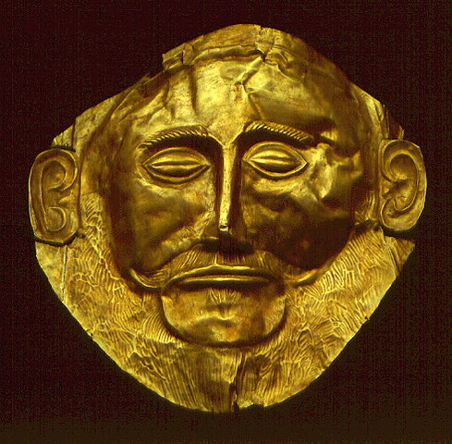
Posmrtná maska Agamnemóna
6. Přímý otisk skutečnosti?

Slide 19
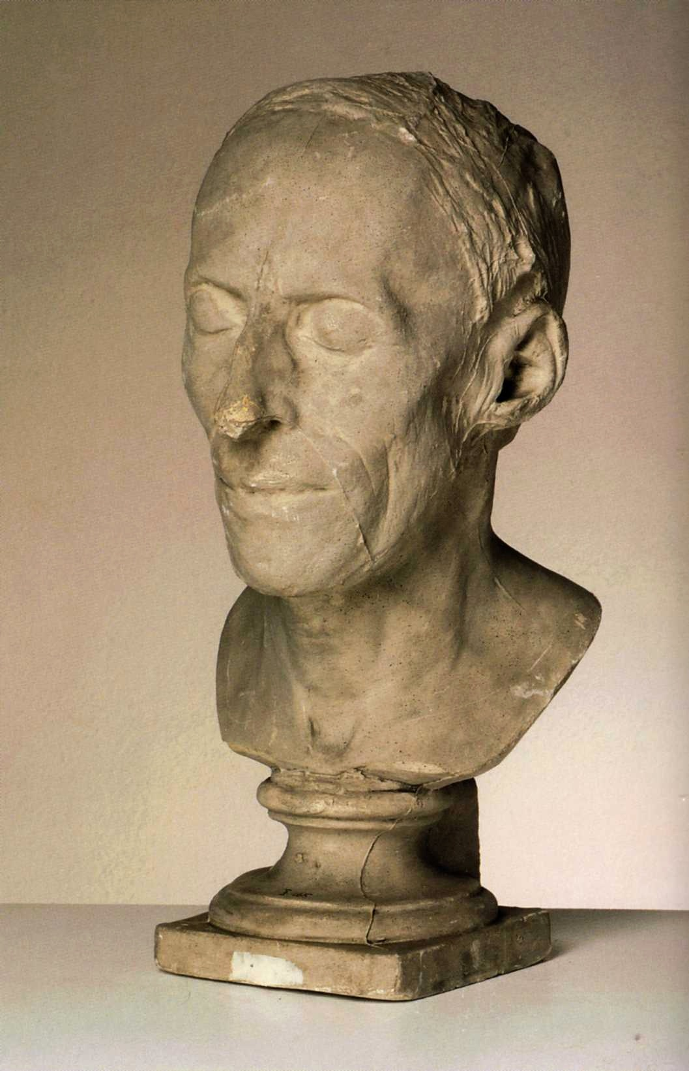
Uchování podoby zemřelého
E. Popp (?), Posmrtný odlitek tváře a lebky Bernarda Bolzana, 1848
Ernst Popp, Busta B. Bolzana, 1848

Slide 20
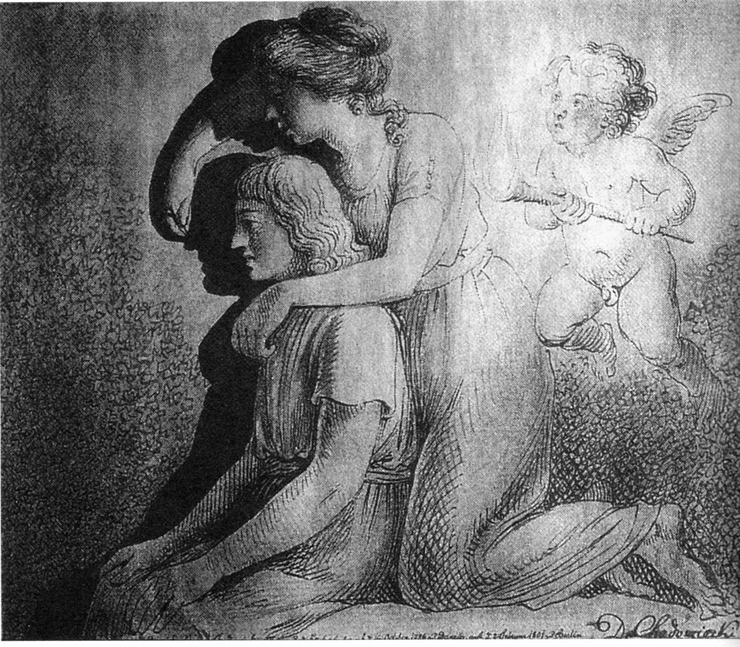
Skiagrafie
Daniel Chodowiecki, Vynalezení malířství dle Plinia, 1787
Pozn.: Plinius, Historia naturalis, kniha XXXV, o počátcích malířství: „kolem stínu člověka byla vedena čára, a tak první malířství mělo takový ráz, potom se provádělo jednou barvou a takové slulo monochromatos“.

Slide 21
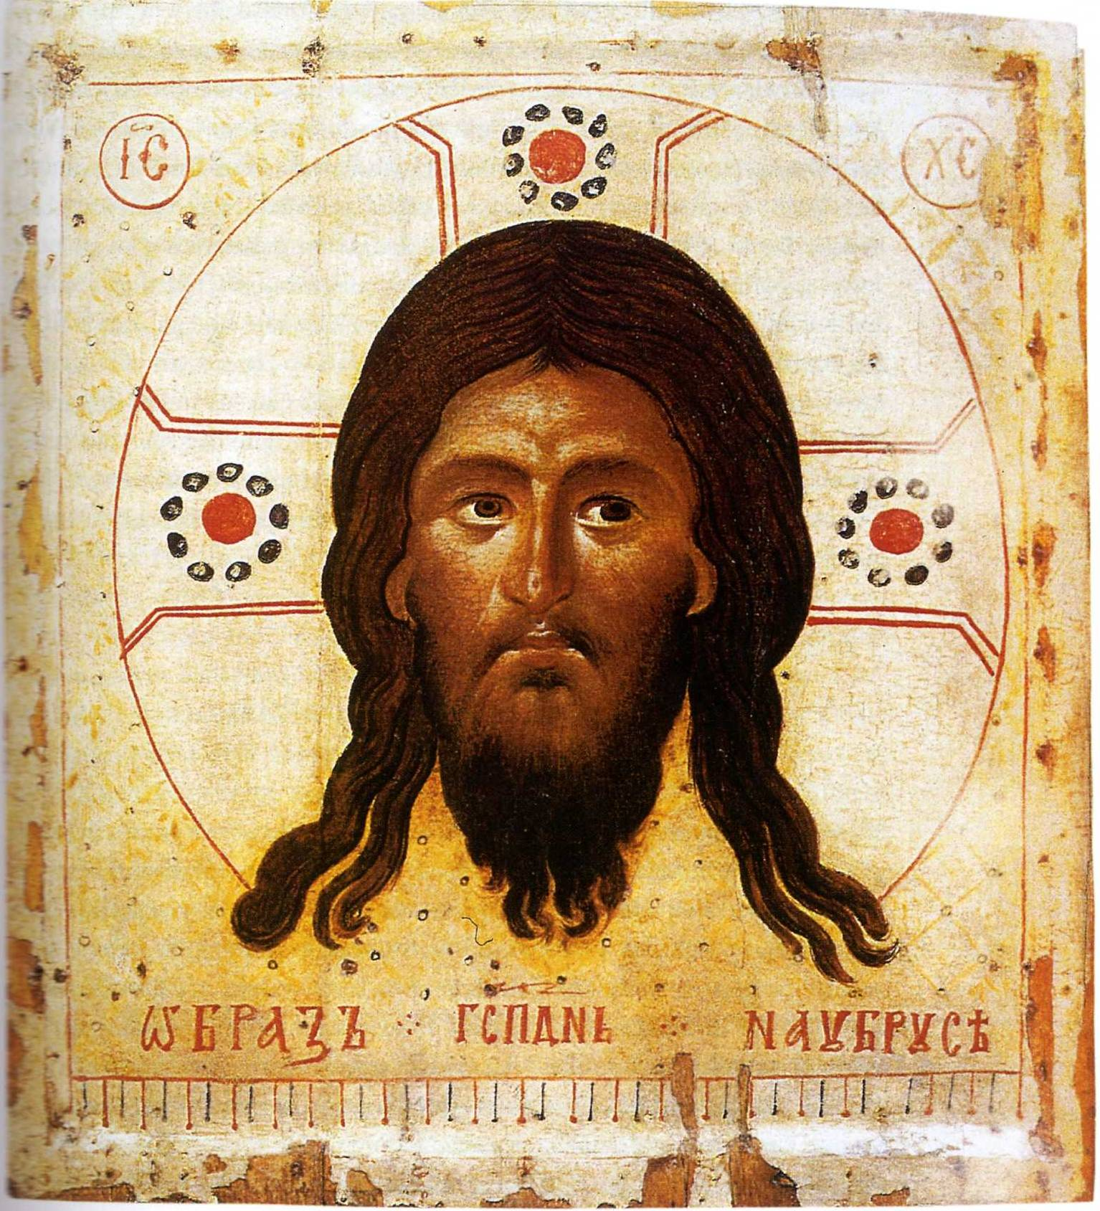
Obraz „neudělaný lidskou rukou“
Sv. Tvář z Laonu,
byzantská ikona
Pozn.: Mandylion a veraikon byl chápány jako „mechanická reprodukce“ Kristovy tváře, jež obtiskla do plátna.

Slide 22
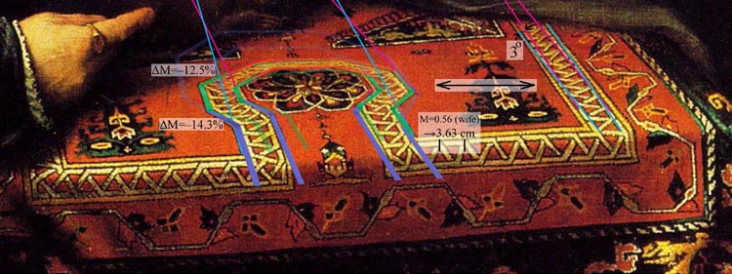
Exkurz: Využití projekčních optických pomůcek v malířství?
David Hockney, The Secret Knowledge. Rediscovering the Lost Techniques of the Old Masters (2001), česky Tajemství starých mistrů (2003)
Autor se snaží doložit, že realistické efekty, jichž začali vy-užívat nizozemští mistři 15. století a které v další tradici ev-ropského malířství hrály důležitou roli, byly vytvářeny za po-moci optických pomůcek umožňujících projekci zobrazeného.
Kritika jeho tezí jako nedostatečně doložených, např. Suzan Sontag psala o „warholizaci malířství“.
Lorenzo Lotto, Manžel a manželka, 1523, detail obrazu
Hockney a fyzik Falco dokazují, že vyso-ká míra realismu musela být dosažena za pomoci optických pomůcek. http://www.optics.arizona.edu/SSD/art-optics/scientific.html

